Slide 1
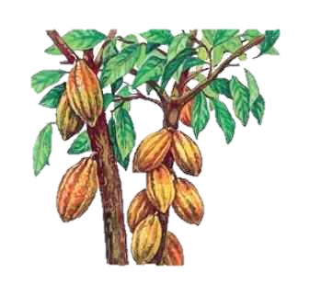
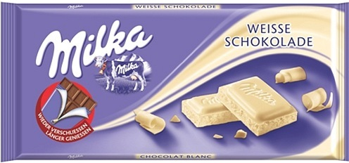

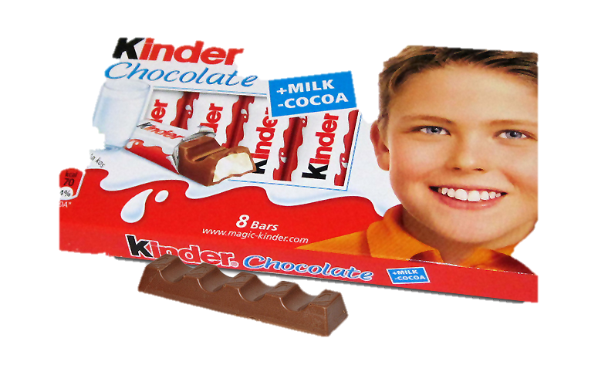
Шоколад: польза или вред
ВЫПОЛНИЛА: Кирясова Алина,
ученица 4 «Б» класса
МБОУ «Новостроевская СОШ»
РУКОВОДИТЕЛЬ: Ксения Владимировна Кроль,
учитель начальных классов

Slide 2
ЦЕЛЬ ИССЛЕДОВАНИЯ: выявление влияния шоколада на организм младшего школьника

Slide 3
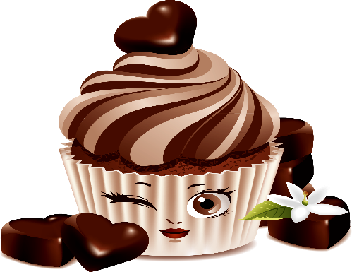

ЗАДАЧИ ИССЛЕДОВАНИЯ:
изучить и проанализировать литературу по данной теме;
узнать интересные факты о шоколаде;
выяснить, в чём заключается полезное и вредное воздействие шоколада на организм младшего школьника;
провести анкетирование среди учащихся и учителей Новостроевской школы;
выяснить, возможно ли приготовить шоколад в домашних условиях.

Slide 4

ОБЪЕКТ ИССЛЕДОВАНИЯ: шоколад
ПРЕДМЕТ ИССЛЕДОВАНИЯ: влияние шоколада на организм младшего школьника

Slide 5


МЕТОДЫ ИССЛЕДОВАНИЯ:
изучение и анализ литературы;
беседа;
анкетирование;
обобщение;
анализ полученных результатов.

Slide 6
ГИПОТЕЗА ИССЛЕДОВАНИЯ: если в употреблении шоколада не соблюдать меру, то это негативно отразиться на здоровье младшего школьника

Slide 7
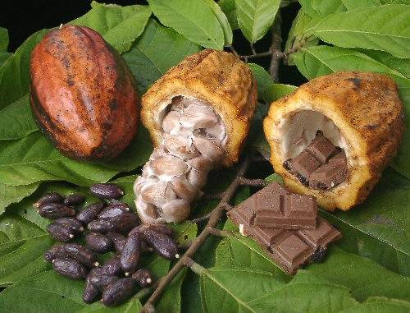
Что такое шоколад?
Шоколад – это кондитерский продукт, который изготавливают с использованием плодов какао.

Slide 8
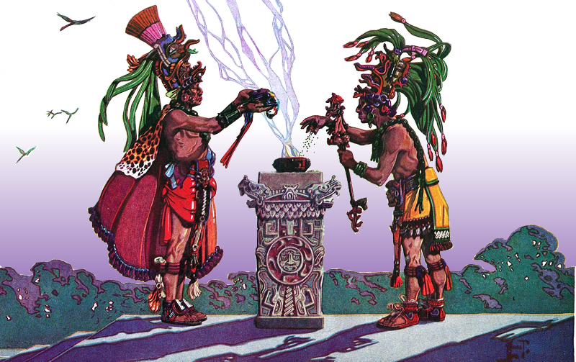
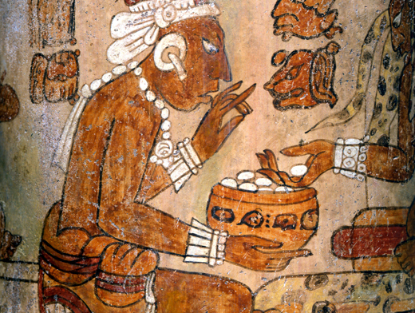
Индейцы Майя - «кака-ва»
На языке Майя
«шоколад» –
«горький напиток»,
«горячий напиток»,
«пить вместе»

Slide 9
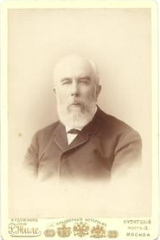

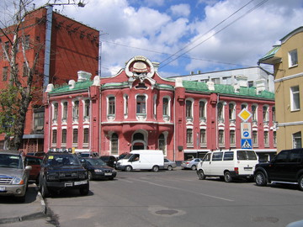
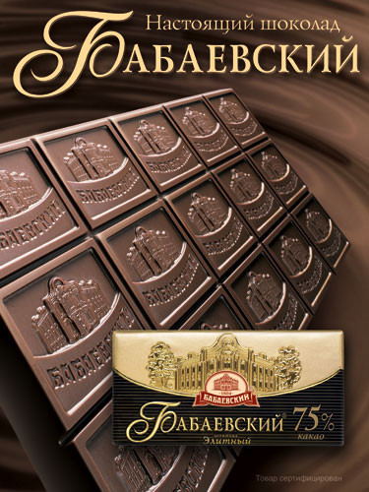
А.И. Абрикосов – основатель
первой кондитерской фабрики
в России.
Бывшая Абрикосовская фабрика на Верхне-Красносельской улице в Москве

Slide 10
О пользе шоколада
Улучшает настроение;
вызывает прилив сил;
заряжает бодростью;
стимулирует память;
полезен для сердца;
шоколад – источник энергии;

Slide 11
Отрицательное воздействие
шоколада на организм:
Нельзя поедать его в больших количествах (это высококалорийный продукт и является источником лишнего веса);
может вызывать аллергию;
вреден, если употреблять ненастоящий шоколад (сделанный из пальмового масла)

Slide 12
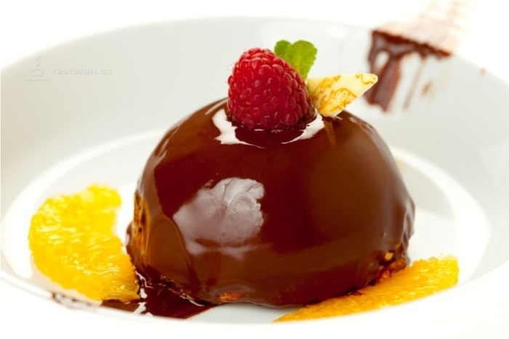
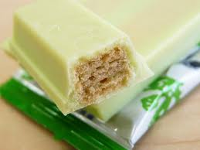
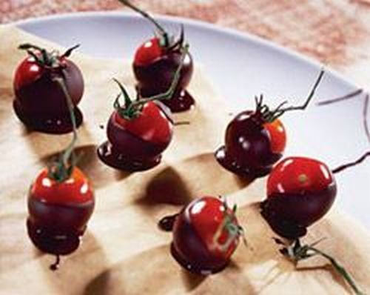
11 июля – Всемирный день шоколада
Французы предпочитают шоколад с апельсинами, и кстати, используют это сочетание не только в чистом виде, но и как приправу для мясных блюд.
В Японии можно отведать шоколад с васаби.
Бельгийцы наслаждаются шоколадом с помидорами.

Slide 13
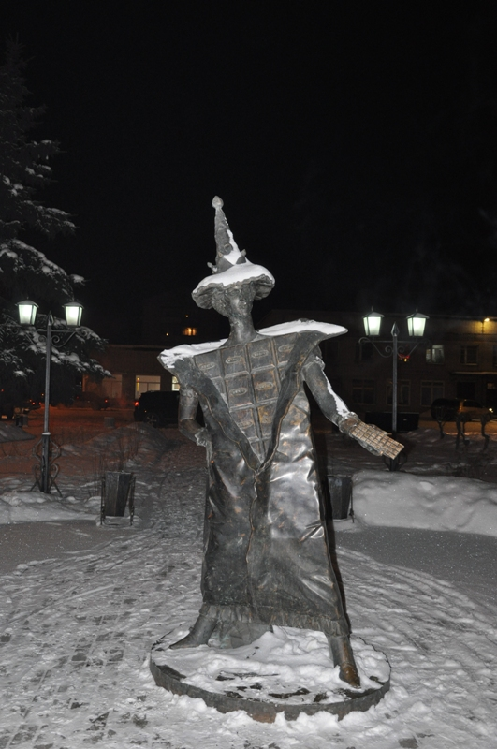
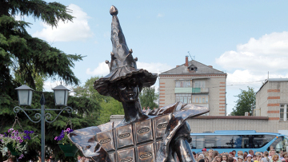
Первый в мире памятник шоколаду открыт
1 июля 2009 года,
г. Покров Владимирская область

Slide 14
Какой шоколад предпочитаете?

Slide 15
Каково воздействие шоколада на организм?

Slide 16
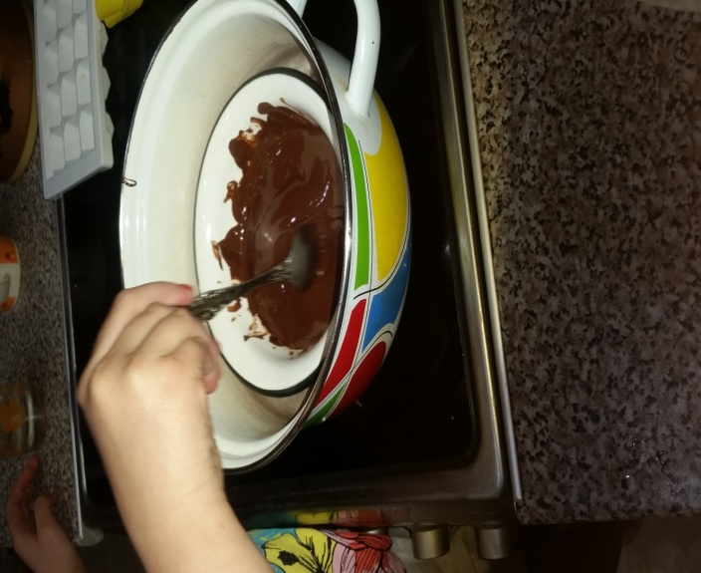
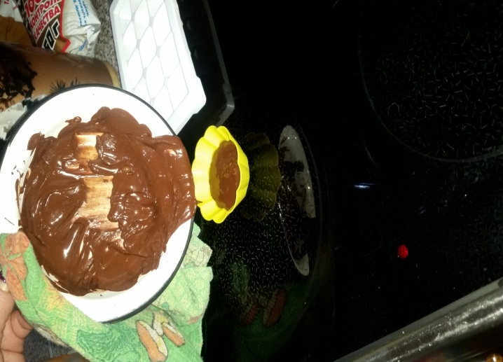
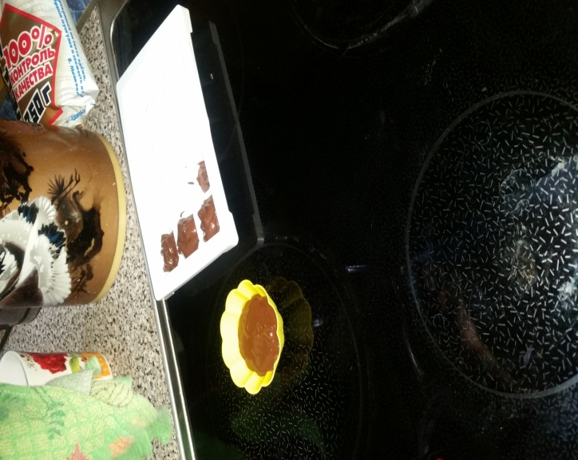
Как приготовить шоколад в домашних условиях?
Шаг 1. Растопить масло на водяной бане.
Шаг 2. Добавить в растопленное масло какао порошок.
Шаг 3. Добавить молоко.
Шаг 4. К получившейся смеси добавить сахар.
Шаг 5. Всю массу довести до кипения и варить 2-3 минуты.
Шаг 6. Формочки для шоколада смазать сливочным маслом.
По желанию можно добавить орехи, мармелад, печенье, изюм.
Шаг 7. Вылить шоколадную массу в формочки, оставить
на 10 мин на столе. Затем убрать в морозилку.
Шаг 8. Достать шоколад из формочек.
Приятного аппетита!

Slide 17
Гипотеза подтвердилась

Slide 18
Спасибо за внимание!

